Slide 1
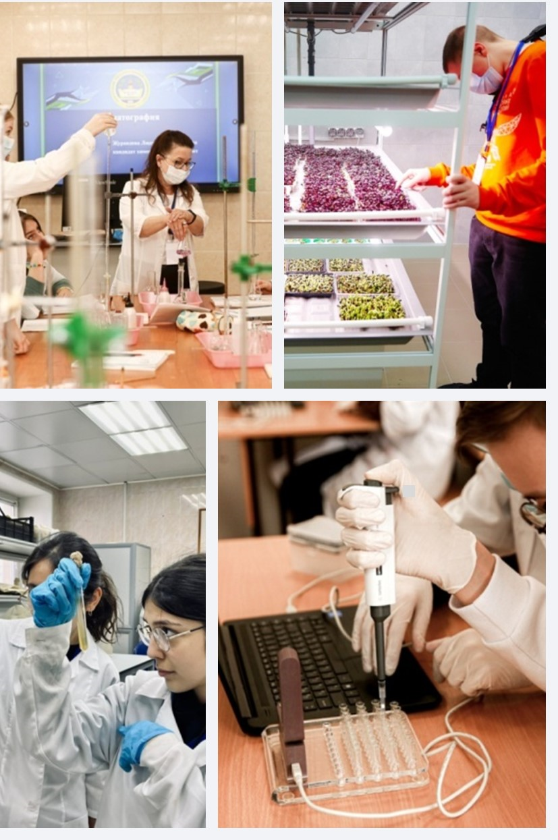
Итоги мониторинга системы выявления, развития и поддержки одаренных детей в 2022-2023 уч.г.: проблемы и поиск решений
проректор по развитию СурГУ Безуевская В.А.

Slide 2
Содержание
ОРГАНИЗАЦИЯ МОНИТОРИНГА
СИСТЕМЫ РАБОТЫ С ТАЛАНТАМИ

Slide 3
Организация мониторинга
УЧАСТНИКИ
ИНФОРМАЦИОННЫЕ
СИСТЕМЫ
ДОиН
Региональный координатор,
оператор
АИС ПДО
ОМСУ
ОО
ИС «МОНИТОРИНГ РЕГИОНАЛЬНЫХ ПРОЕКТОВ»*
2022
2023

Slide 4
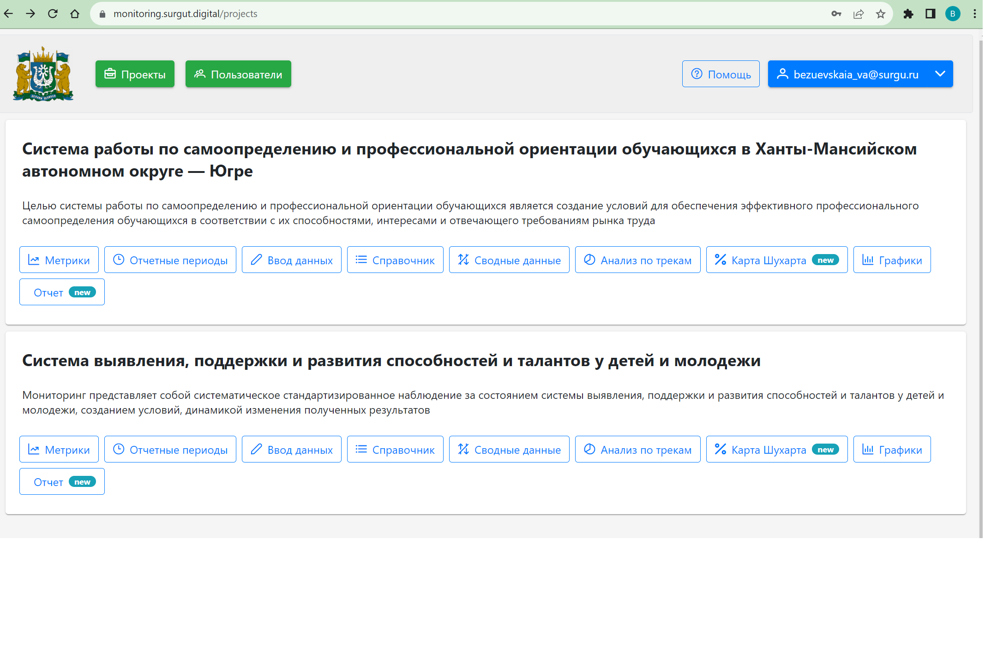
Информационное сопровождение

Slide 5
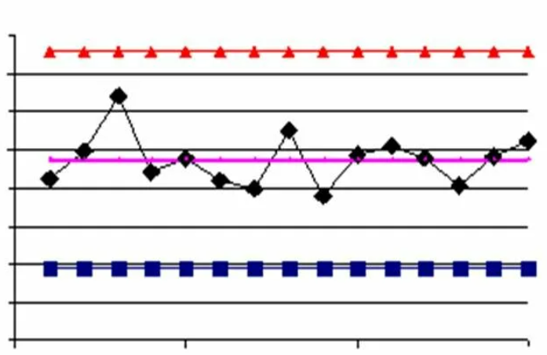
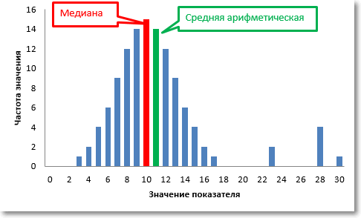
Методики оценки результатов
МЕДИАНА
КАРТЫ ШУХАРТА
Медиана - характеристика выборки при отклонениях
Визуализация и оценка изменчивости процесса

Slide 6
Содержание
РЕЗУЛЬТАТЫ РАБОТЫ С ТАЛАНТАМИ

Slide 7
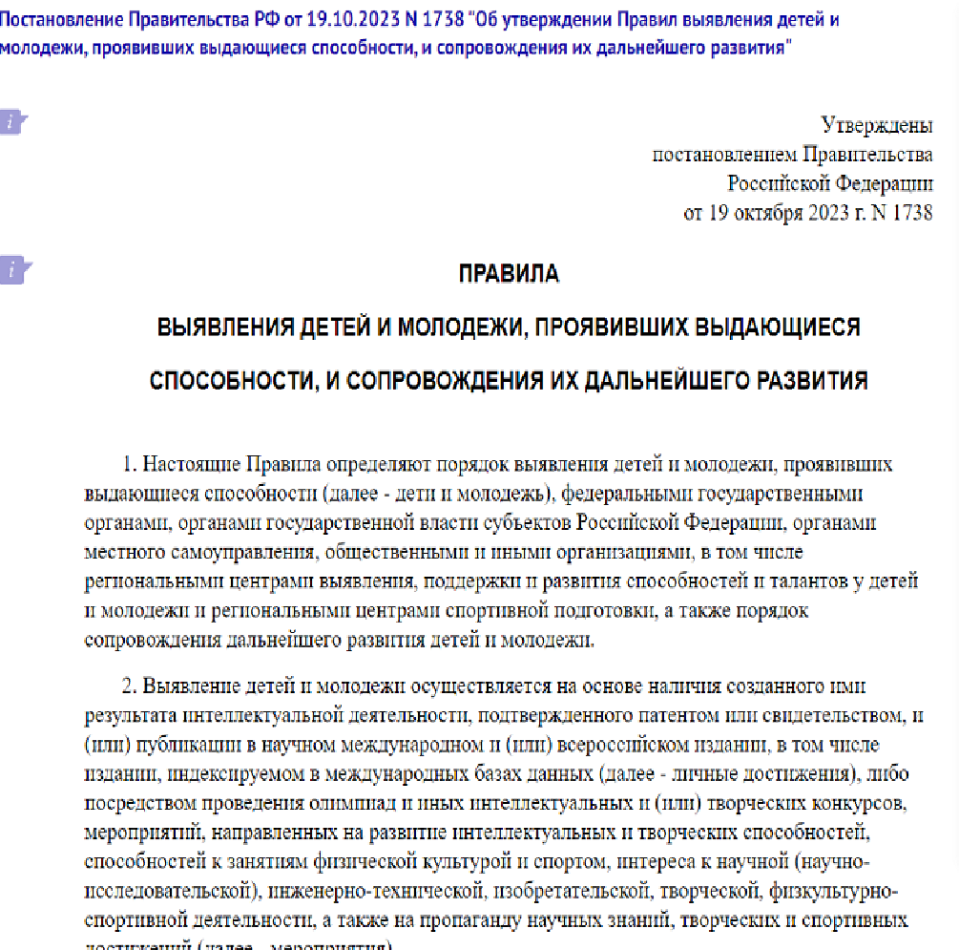
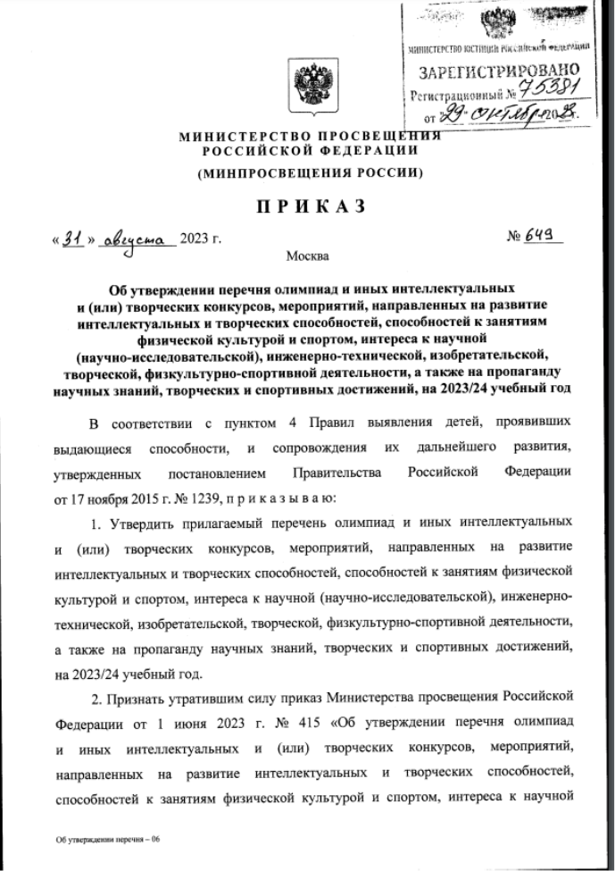
Содержание
ПРАВИЛА ВЫЯВЛЕНИЯ ДЕТЕЙ И МОЛОДЕЖИ, ПРОЯВИВШИХ ВЫДАЮЩИЕСЯ
СПОСОБНОСТИ, И СОПРОВОЖДЕНИЯ ИХ ДАЛЬНЕЙШЕГО РАЗВИТИЯ
Выявление через проведение
олимпиад, конкурсов, мероприятий

Slide 8
Результат: данные ГИР о лицах, проявивших выдающиеся способности (на 5.08.2023)
2020-2021
2021-2022
2022-2023
1282
1286
1089
Количество участий
Важный текст или цитата
103
128
74
Количество мероприятий
Количество мероприятий, где более 10 призеров и победителей
22
23
13

Slide 9
Результат: данные ГИР о лицах, проявивших выдающиеся способности (на 5.08.2023)
ВсОШ – самое массовое мероприятие
2 этапа
512
223
региональный и заключительный
участников, победителей и призеров
победителя и призера
Иные мероприятия из Перечня Минпроса
72
365
мероприятия
победителей и призеров

Slide 10
Эффективность принятых мер по ВсОШ
Югра
РФ
Школьный этап 151,6 тыс.
100%
100%
Муниципальный этап 22,2 тыс.
Важный текст или цитата
14,6%
14,76%
Региональный этап 1,5 тыс.
Заключительный этап 31 чел.
0,98%
0,88%
0,02%
0,03%

Slide 11
Причина: организация сопровождения и подготовки
к региональному и заключительному этапам ВсОШ
ПОДГОТОВКА КОМАНДЫ НА РЕГИОНАЛЬНОМ УРОВНЕ
317
6
7
участников
предметов: химия, физика, математика, информатика, астрономия, биология
онлайн-занятий по 3 ак.ч. с экспертами
РЕЗУЛЬТАТ ПОДГОТОВКИ
51
2
победитель и призер регионального этапа по химии, физике, математике, информатике, астрономии, биологии
призера заключительного этапа по истории и обществознанию

Slide 12
Содержание

Slide 15
Мероприятия, где более 10 призеров и победителей
 | 2020-2021 | 2021-2022 | 2022-2023
Всероссийская олимпиада школьников по физике имени Дж. Кл. Максвелла | 0 | 22 | 27
Всероссийский фестиваль творческих открытий и инициатив «Леонардо» | 2 | 30 | 26
Математическая олимпиада имени Леонарда Эйлера | 0 | 25 | 26
Образовательный профориентационный проект «ЭнерГений» | 21 | 20 | 24
Окружной конкурс «Молодой изобретатель Югры» | 0 | 0 | 17
Всероссийская олимпиада школьников «Высшая проба» | 9 | 20 | 15
Олимпиада Яндекс Учебника по информатике для учеников 6-11 классов | 0 | 0 | 12
Олимпиада «Путь к Олимпу» | 0 | 0 | 11
Важный текст или цитата

Slide 16
Вклад территорий по иным мероприятиям
Победители и призеры
Муниципалитет
Мероприятия
Сургут
99
27
Ханты-Мансийск
93
19
Нижневартовск
30
18
Югорск
19
5
Сургутский район
18
8
Советский район
17
4

Slide 17
Национальная технологическая олимпиада
Трек НТО | Этапы | Количество участников
 |  | 2022-2023 | 2023-2024
НТО 8-11 классы | 1 этап | 1652 | 5947
 | 2 этап | 173 | 285
 | доля отбора на 2 этап | 10,5% | 4,79%
 | финал | 28
НТО JUNIOR | Отборочный этап
 | Финал | 15 | 24

Slide 18
Содержание
УПРАВЛЕНИЕ СИСТЕМОЙ РАБОТЫ С ТАЛАНТАМИ

Slide 19
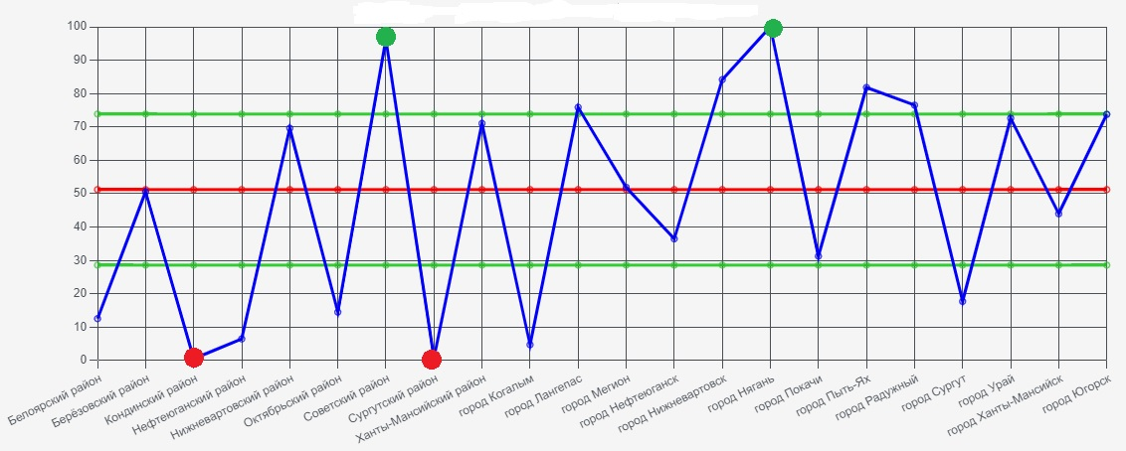
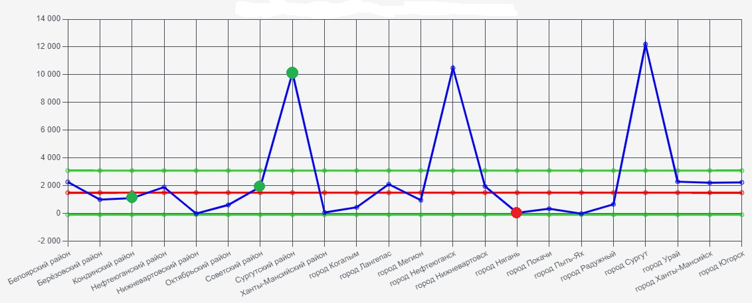
Управляемость процессов?
Доля обучающихся, охваченных иными формами развития образовательных достижений школьников из Перечня
Численность обучающихся, принявших участие в отборочных турах интеллектуальных мероприятий всероссийского уровня, перечни которых ежегодно утверждаются приказами Министерства науки и высшего образования РФ, Министерства просвещения РФ

Slide 20
Аналитический отчет муниципалитета по итогам мониторинга
Группа 6. Показатели по учету иных форм развития образовательных достижений школьников
(за исключением Всероссийской олимпиады школьников)
Напишите ниже выводы по группе показателей в формате ответов на следующие вопросы:
Мероприятия, направленные на поддержку участия команд кружков технического творчества, точек роста, творческих детских коллективов в региональных и федеральных конкурсах, соревнованиях и т.п., актуальной проблематике
Описание специфики мероприятий, направленных на поддержку участия команд кружков технического творчества, точек роста, творческих детских коллективов в региональных и федеральных конкурсах, соревнованиях и т.п.
Меры, направленные на организацию участия школьников и их подготовку к конкурсным мероприятия из перечня Минпроса с указанием наименования мероприятий по перечню.
Оценка динамики (по отношению к предыдущему периоду) по результатам анализа эффективности принятых мер на основе повторного измерения показателей по учету иных форм развития образовательных достижений школьников (за исключением Всероссийской олимпиады школьников)
Заключение об эффективности принятых мер на основе повторного измерения показателей по учету иных форм развития образовательных достижений школьников (за исключением Всероссийской олимпиады школьников)

Slide 21
Примеры оценки динамики и заключений
Когалым: В связи со снижением показателя по охвату детей и молодежи мероприятиями по выявлению, поддержке и развитию способностей и талантов в соответствии с их потребностями констатируем факт проведения недостаточной работы по увеличению охвата. В срок до 01.09.2023 будет создана рабочая группа по изучению мероприятий Перечня и формированию списка мероприятий, обеспечить участие в которых наиболее вероятно.
Кондинский район: Положительная динамика есть, но незначительная, поэтому необходимо активизировать участие детей, организовать информирование детей и их родителей, обеспечить педагогическое сопровождение на всех этапах конкурсных мероприятий.
Нижневартовск: увеличить до 5 тыс. человек численность обучающихся, принявших участие в отборочных турах интеллектуальных мероприятий всероссийского уровня, перечни которых ежегодно утверждаются приказами Министерства науки и высшего образования РФ, Министерства просвещения РФ;
Нижневартовский район: Анализ эффективности принятых мер показывает необходимость разработки муниципальной программы системы выявления, поддержки и развития способностей и талантов у детей и молодежи
Ханты-Мансийск: необходимо продолжать работу по привлечению обучающихся города Ханты-Мансийска к участию в иных мероприятиях из Федерального перечня
Сургутский район, Октябрьский район: Необходимо организовать работу по увеличению количества участников и повышению результативности участия обучающихся.
Радужный: принятые меры по учету иных форм развития образовательных достижений школьников (за исключением Всероссийской олимпиады школьников) имеют положительную эффективность. Однако, следует обратить особое внимание на результативность участия обучающихся в таких мероприятиях
Лангепас: принято решение о создании нового учреждения ДО. В программе развития образования выделено финансирование на мероприятие «Создание оптимальных условий для выявления, поддержки и сопровождения одаренных детей, лидеров в сфере образования»

Slide 22
Содержание
ИНСТРУМЕНТЫ РАБОТЫ С ТАЛАНТАМИ

Slide 23
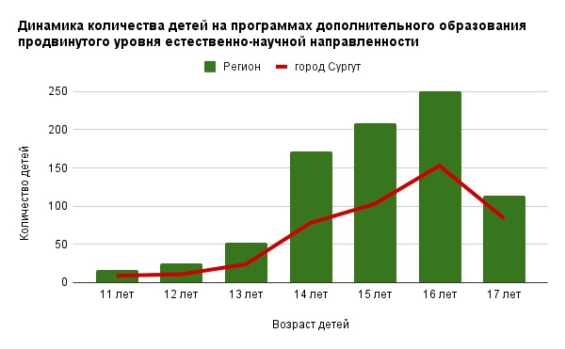
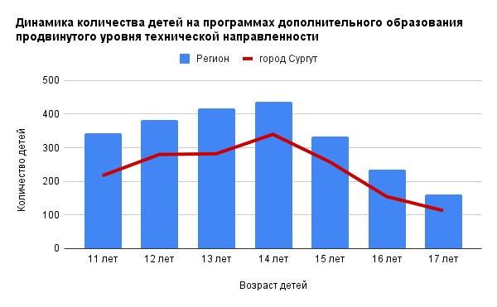
Инструмент: программы ДО продвинутого уровня
Не прослеживается роль Кванториумов, Точек роста в реализации программ ДО продвинутого уровня.
Исключение – г. Сургут: техническая направленность – 88% Технополис, 50% - СурГУ

Slide 24
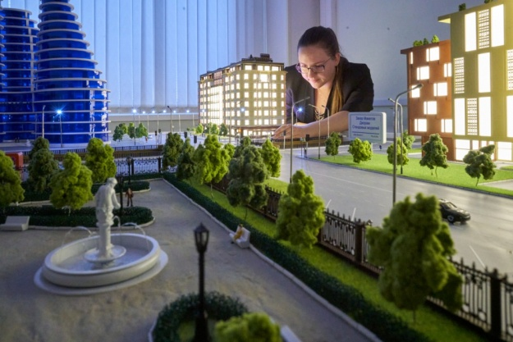
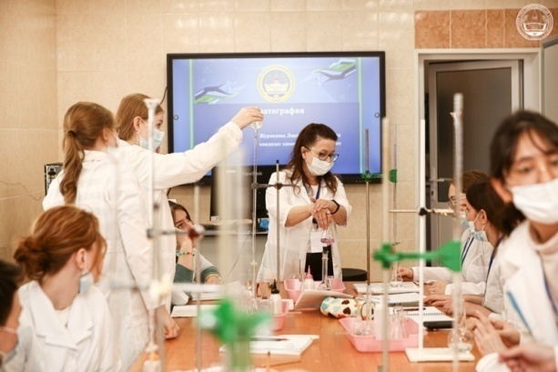
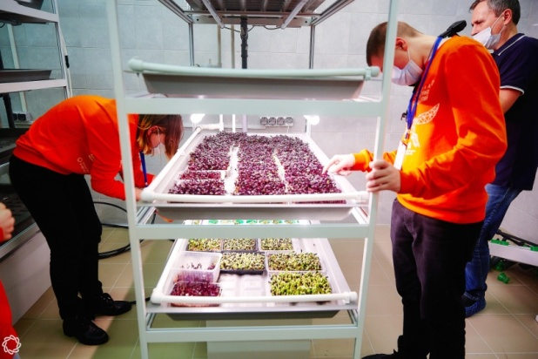
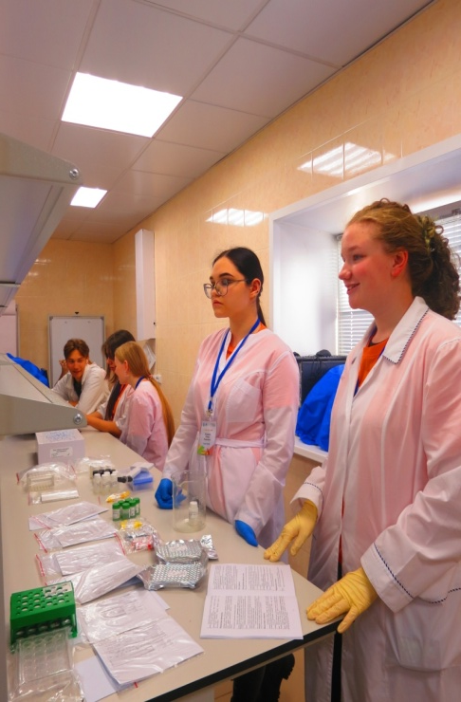
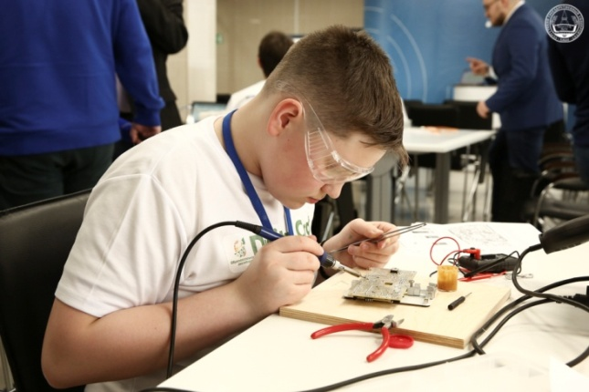
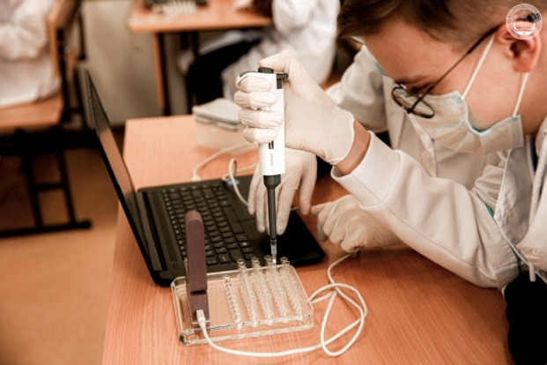
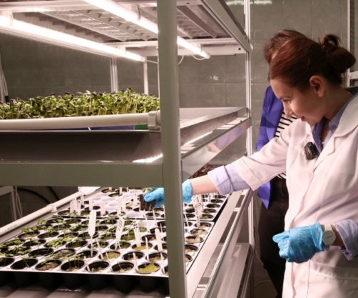
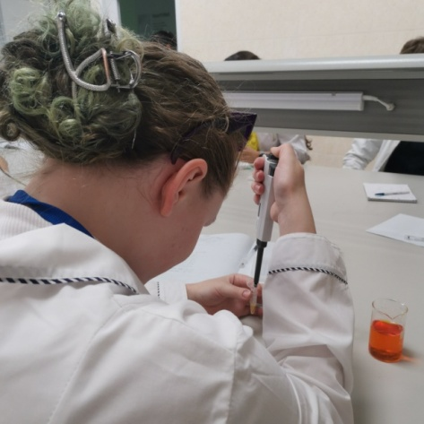
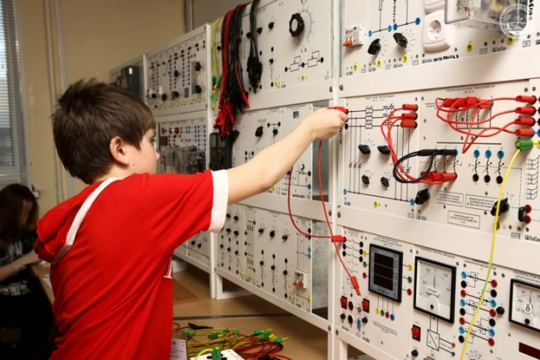
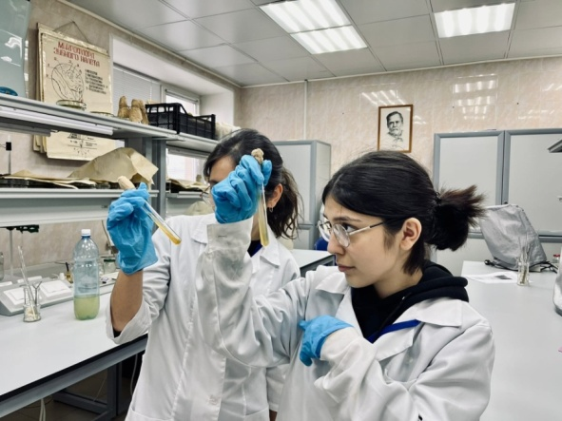
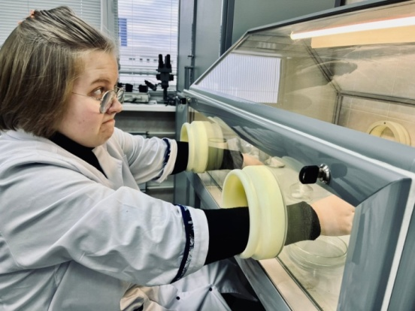
Инструмент: образовательные интенсивы

Slide 25
Пример структуры интенсива «Агробиотехнологии»
Время | понедельник | Время | вторник |  | среда | Время | четверг |  | пятница | Время | суббота | воскресенье
 | 1 день |  | 2 день |  | 3 день |  | 4 день |  | 5 день |  | 6 день | 7 день
8:00 - 8:30 | Заезд и регистрация | 8:00 - 8:30 | Подъем | 8:00 - 8:30 | Подъем | 8:00 - 8:30 | Подъем | 8:00 - 8:30 | Подъем | 8:00 - 8:30 | 1 день | Подъем
09:00 - 9:20 |  | 09:00 - 9:20 | Трансфер | 09:00 - 9:20 | Трансфер | 09:00 - 9:20 | Трансфер | 09:00 - 9:20 | Трансфер | 09:00 - 9:20 | Трансфер
9:30 - 10:00 |  | 9:30 - 10:00 | Завтрак | 9:30 - 10:00 | Завтрак | 9:30 - 10:00 | Завтрак | 9:30 - 10:00 | Завтрак | 9:30 - 10:00 | Завтрак | Завтрак
10:00 - 10:20 |  | 10:00 - 10:20 | Задачи дня | 10:00 - 10:20 | Задачи дня | 10:00 - 10:20 | Задачи дня | 10:00 - 10:20 | Задачи дня | 10:00 - 10:20 | Задачи дня | Выезд
10:20 - 10:30 |  | 10:20 - 10:30 | Перерыв | 10:20 - 10:30 | Перерыв | 10:20 - 10:30 | Перерыв | 10:20 - 10:30 | Перерыв | 10:20 - 10:30 | Перерыв
10:30-11:50 |  | 10:30-11:50 | Практическая работа: Знакомство с методом "Титриметрия" | 10:30-11:50 | Лекция: Физиология растений | 10:30-11:50 | Лекция: Проектная и научная деятельность в области химии | 10:30-11:50 | Практическая работа: Вермикомпасти-рование | 10:30-11:50 | Проектная сессия
 |  | 11:50 - 12:00 | Перерыв | 11:50 - 12:00 | Перерыв | 11:50 - 12:00 | Перерыв | 11:50 - 12:00 | Перерыв | 11:50 - 12:00 | Перерыв
11:50 - 12:00
12:00-13:40 |  | 12:00-13:40 | Лекция: "На чем основан метод гидропоники" Практическое занятие | 12:00-13:40 | Практическая работа: Химический анализ вод и водных вытяжек почвы | 12:00-13:40 | Практическая работа: Экстракция растительного сырья | 12:00 - 13:40 | Практическая работа: Вермикомпасти-рование | 12:00-13:40 | Проектная сессия
13:40 - 14:10 | Обед Ленина 1 | 13:40 - 14:10 | Обед | 13:40 - 14:10 | Обед | 13:40 - 14:10 | Обед | 13:40 - 14:10 | Обед | 13:40 - 14:10 | Обед
14:10 - 14:50 | Открытие. Мотивационная установка | 14:10 - 15:30 | Практическая работа: Опыт. Посадка семян | 14:10 - 15:30 | Практическое занятие: биоавтомати-зация | 14:10 - 15:30 | Лекция: Физиология растений | 14:10 - 15:30 | Тренинг Soft Создание научного стенда | 14:10 - 15:30 | Конференция "Презентация проекта"
14:50 - 15:00 | Перерыв | 15:30 - 15:40 | Перерыв | 15:30 - 15:40 | Перерыв | 15:30 - 15:40 | Перерыв | 15:30 - 15:40 | Перерыв | 15:30 - 15:40 | Перерыв
15:00 - 16:20 | Тренинг на командообразование | 15:40 - 17:00 | Тематическая игра "Мозгобойня" | 15:40 - 17:00 | Практическое занятие: биоавтомати-зация | 15:40 - 17:00 | Тренинг Сократ | 15:40 - 17:00 | Тренинг Soft Создание научного стенда | 15:40 - 17:00 | Конференция "Презентация проекта"
16:20 - 16:30 | Перерыв | 17:00 - 17:10 | Перерыв | 17:00 - 17:10 | Перерыв | 17:00 - 17:10 | Перерыв | 17:00 - 17:10 | Перерыв | 17:00 - 17:10 | Перерыв
16:30 - 17:10 | Квест "Знакомство с университетом" | 17:10 - 17:30 | Рефлексия | 17:10 - 17:30 | Рефлексия | 17:10 - 17:30 | Рефлексия | 17:10 - 17:30 | Рефлексия | 17:10 - 17:30 | Рефлексия
17:10 - 17:30 | Рефлексия | 17:30 - 18:00 | Ужин | 17:30 - 18:00 | Ужин | 17:30 - 18:00 | Ужин | 17:30 - 18:00 | Ужин | 17:30 - 18:00 | Ужин
17:30 - 18:00 | Ужин Ленина 1 | 18:00 - 18:30 | Трансфер | 18:00 - 18:30 | Трансфер | 18:00 - 18:30 | Трансфер | 18:00 - 18:30 | Трансфер | 18:00 - 18:30 | Трансфер

Slide 26
Инструмент: Интенсивы СурГУ в 2023 году
Участники интенсивов СурГУ, весна 2023
1 | Белоярский район | 7
2 | Березовский район | 1
3 | Когалым | 0
4 | Кондинский район | 3
5 | Лангепас | 0
6 | Мегион | 6
7 | Нефтеюганск | 11
8 | Нефтеюганский район | 3
9 | Нижневартовск | 4
10 | Нижневартовский район | 0
11 | Нягань | 2
12 | Октябрьский район | 4
13 | Покачи | 9
14 | Пыть-Ях | 9
15 | Радужный | 6
16 | Советский район | 0
17 | Сургут | 22
18 | Сургутский район | 6
19 | Урай | 0
20 | Ханты-Мансийск | 5
21 | Ханты-Мансийский район | 3
22 | Югорск | 2
 | ИТОГО | 103
Календарь региональных программ СурГУ, осень 2023
Даты | Программа | Модуль | Фомат
01.08-31.10.2023 | Научная медиа-журналистика | Подготовка к НТО | онлайн
18.09-23.09.2023 |  | Интенсив | очно
Октябрь 2023 |  | МЕДИА PRO | онлайн
Ноябрь-декабрь 2023 |  | Сопровождение проектов | онлайн
21.08-23.11.2023 | Генетика и биомедицина | Информатика: основы Python | онлайн
25.09-01.10.2023 |  | Интенсив 2.0. | очно
Ноябрь-декабрь 2023 |  | Сопровождение проектов | онлайн
01.09-30.09 | Агробио-технологии | Химбио | онлайн
09.10-14.10.2023 |  | Интенсив 2.0. | очно
Ноябрь-декабрь 2023 |  | Сопровождение | онлайн
18.09-14.10.2023 | Промышленный инжиниринг | Инжиниринговый стартап без границ | онлайн
30.10-04.11.2023 |  | Интенсив | очно
Ноябрь-декабрь 2023 |  | MatLab | онлайн
Ноябрь-декабрь 2023 |  | Сопровождение проектов | онлайн
11.09-30.09.2023 | Цифровой лесничий | Мое исследование | онлайн
13.11-17.11.2023 |  | Интенсив 2.0. | очно

Slide 27
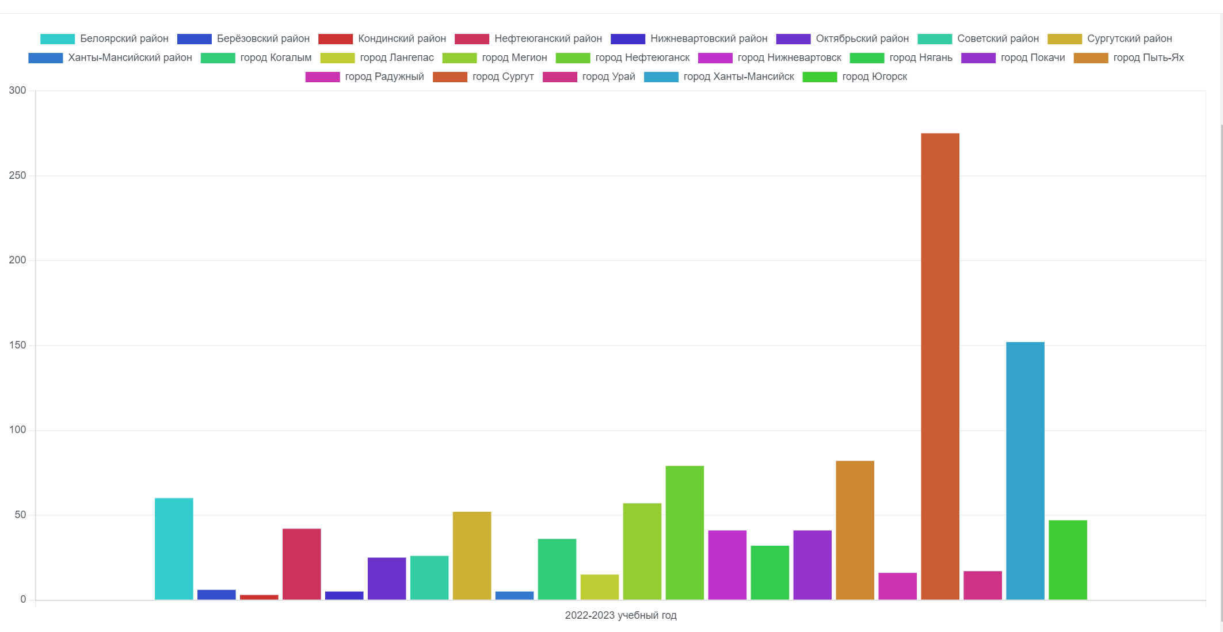
Инструмент: образовательные интенсивы. Количество участников
Выше медианы:
Белоярский
Сургутский
Мегион
Нефтеюганск
Пыть-Ях
Ханты-Мансийск
Сургут
Медиана = 50,6

Slide 28
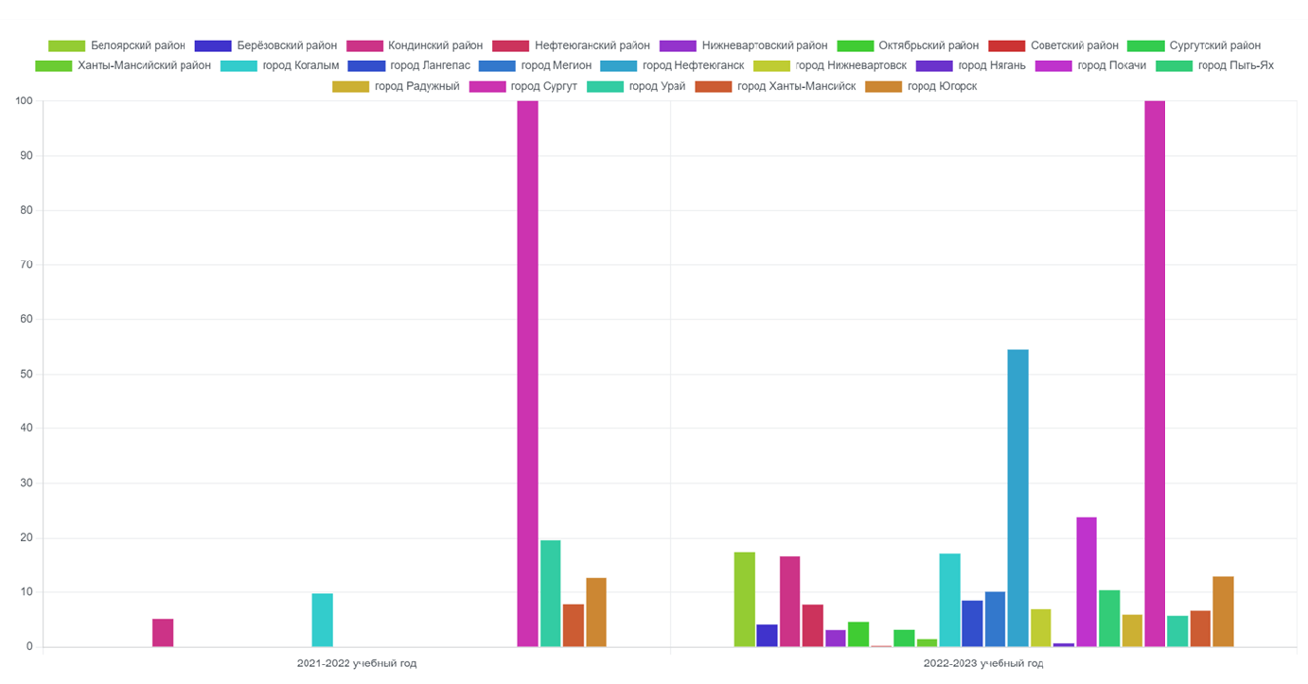
Инструмент: профессиональное развитие педагогов
Доля педагогических работников, прошедших подготовку/ повысивших уровень проф. компетенций в области выявления, поддержки и развития способностей и талантов у детей и молодежи
Важный текст или цитата
2021-2022 уч.г.
2022-2023 уч.г.

Slide 29
Вопросы на интенсив
Что делаем? Какие конкретные действия совершаем?
Кто делает? Какой уровень ответственности?
Когда делаем? Синхронизированы ли сроки?
Как делаем? Какие инструменты выбираем? Какие инструменты создаем дополнительно?
Какие ресурсы есть и какие необходимы?

